Slide 1

Даниел Димитров, Ф№ 62121
Иван Христов, Ф№ 62130
Иван Чучулски, Ф№ 62167
Георги Атанасов, Ф№ 62189

Slide 2

Съдържание
Обхват, перспективи и потребители на проекта
Функционални изисквания
Нефункционални изисквания
Потребителски интерфейс

Slide 3
Съдържание
Основни потребителски случаи
Диаграми на последователност
Диаграми на активностите
Пакетни и клас диаграми
Бъдещи насоки за развитие

Slide 4
Обхват и перспективи
Вградената система Jill е предназначена за улеснено предоставяне на напитки на клиента. Тя ще позволява покупката на различен асортимент от напитки чрез безконтактно плащане.
Системата ще предоставя възможност за предлагане на напитки спрямо предпочитанието на потребителя, чрез система от категории и типове.

Slide 5
Потребители на проекта
Целевите потребители са хората, които не желаят да пренасят ненужно количество монети, за да могат да си купят и да се насладят на качествени напитки в свободното си време или на работното си място.

Slide 6
Функционални изисквания Потребителски, Клиентски
Възможност за избор от широка гама от напитки
Филтриране на напитките по категория и тип
Улеснен достъп до набор от препоръчани напитки
Бързо и безпроблемно плащане чрез безконтактна карта

Slide 7
Функционални изисквания Потребителски, Администраторски
Проверка на наличните съставки в дадена машина
Създаване на нови напитки
Промяна и премахване на напитки
Възможност за проверка на печалбата за даден период от време
Проверка на продажбите за определен продукт
Качване на системни актуализации

Slide 8
Функционални изисквания Системни
Проверка за налични съставки за приготвяне на поръчката
Извеждане на съобщение за грешка при проблем с приготвянето или плащането на поръчката
Изготвяне на отчет за всички покупки през деня
Автоматизирана проверка за актуализация на локалния софтуер и локалната база данни

Slide 9
Нефункционални изисквания Изисквания за производителност
Системата трябва да функционира по всяко време на денонощието.
Системата трябва да може да обработва последователни поръчки без да спира работа в продължение на поне два часа.
Всяка заявка за продукт трябва да бъде обработена от системата за не повече от 0.001 секунди

Slide 10
Нефункционални изисквания Изисквания за безопасност
Приложението няма да обработва личните и банковите данни на клиента, а тази обработка ще се извършва от страна на Big Bank Ltd., с цел да няма изтичане на информация от страна на системата.

Slide 11
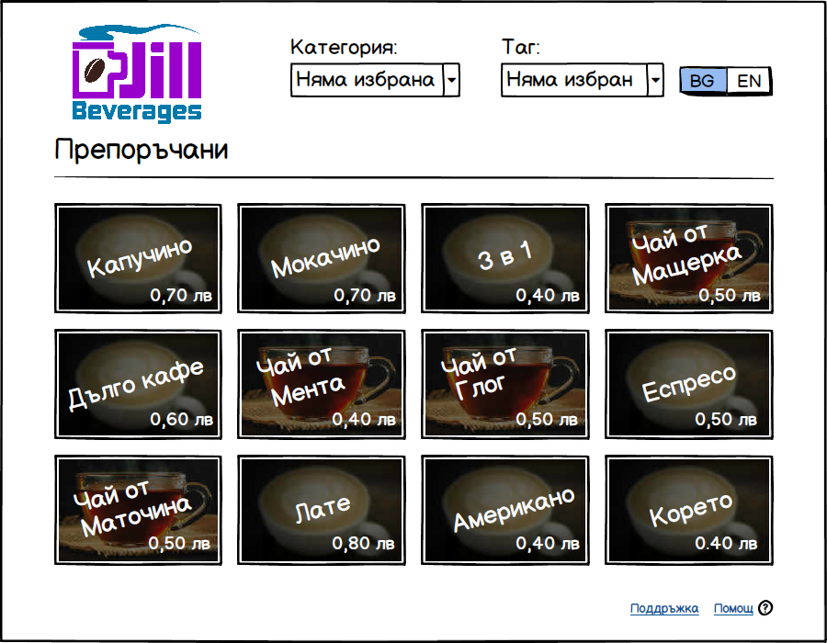
Клиентски интерфейс

Slide 12
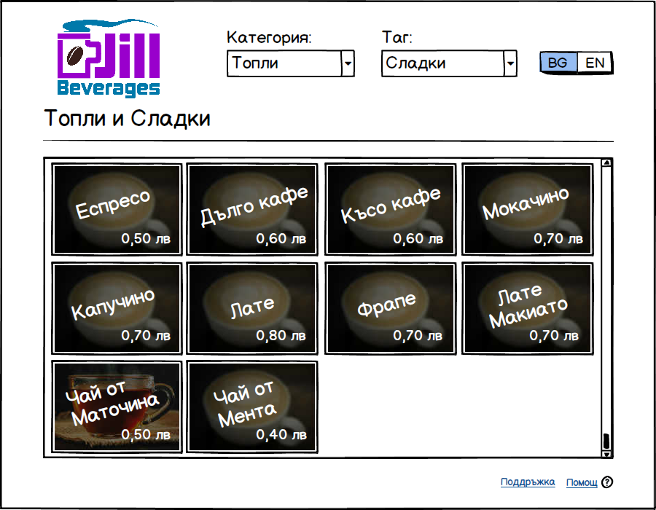
Клиентски интерфейс

Slide 13
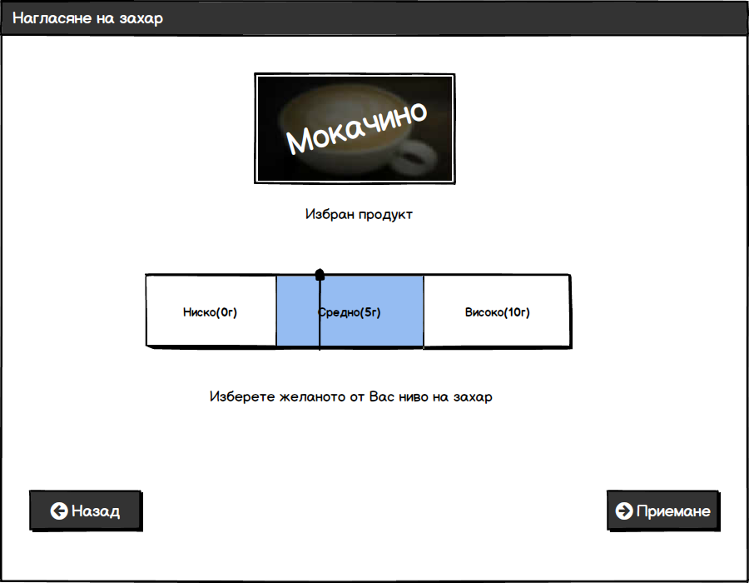
Клиентски интерфейс

Slide 14
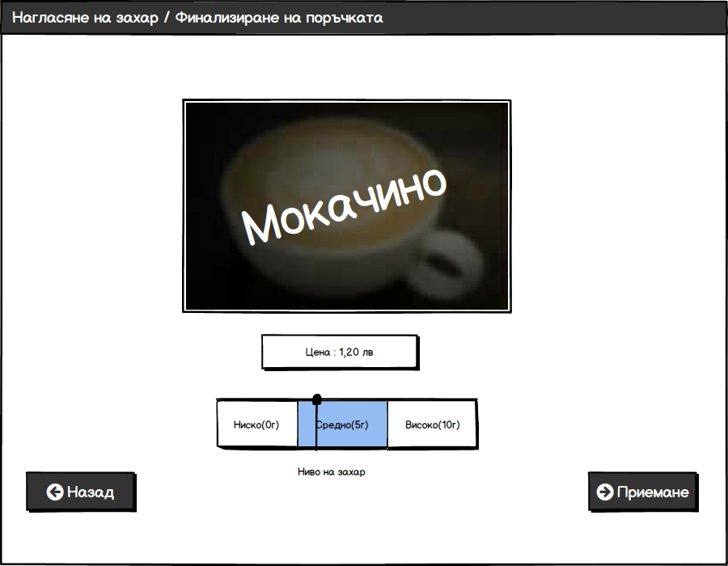
Клиентски интерфейс

Slide 15
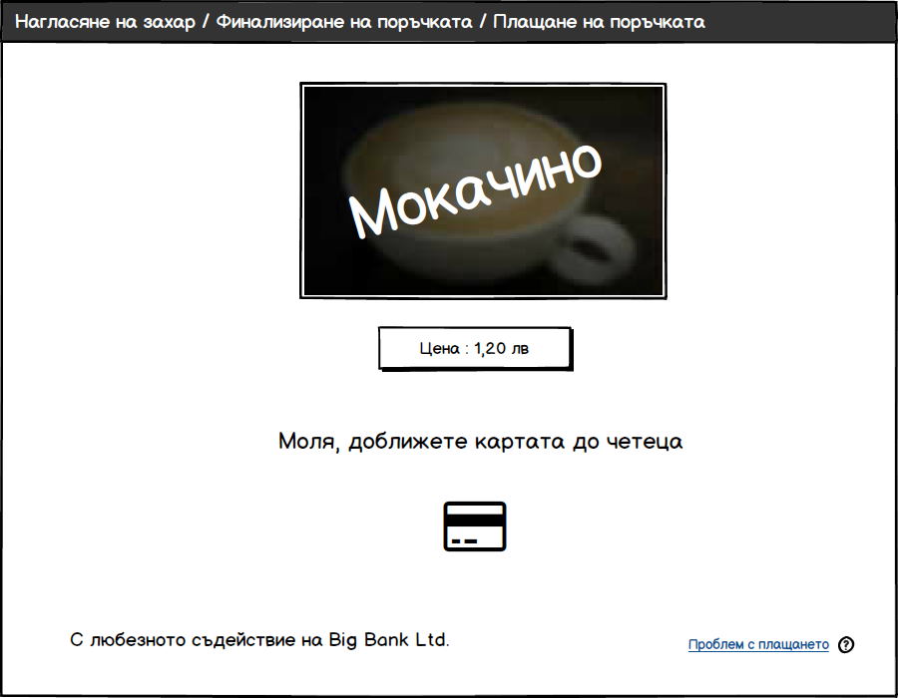
Клиентски интерфейс

Slide 16
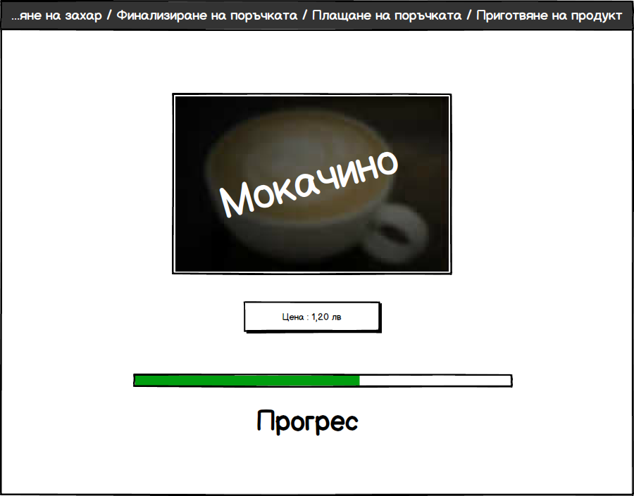
Клиентски интерфейс

Slide 17
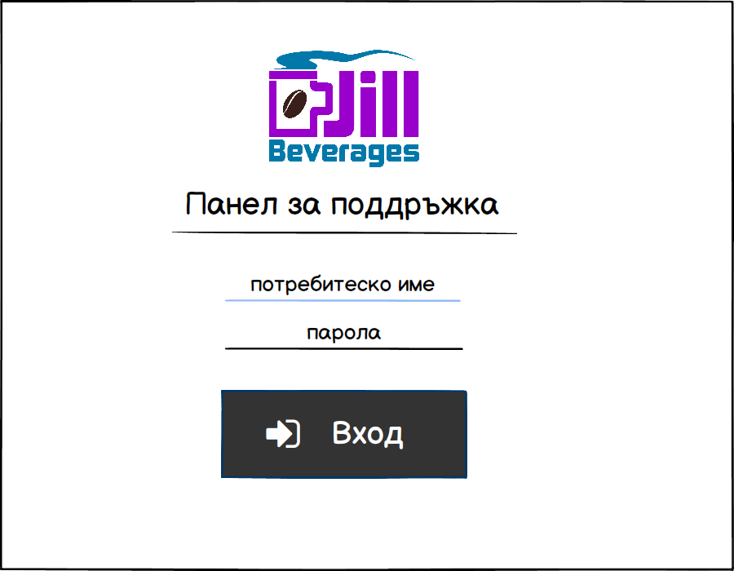
Интерфейс за поддръжка

Slide 18
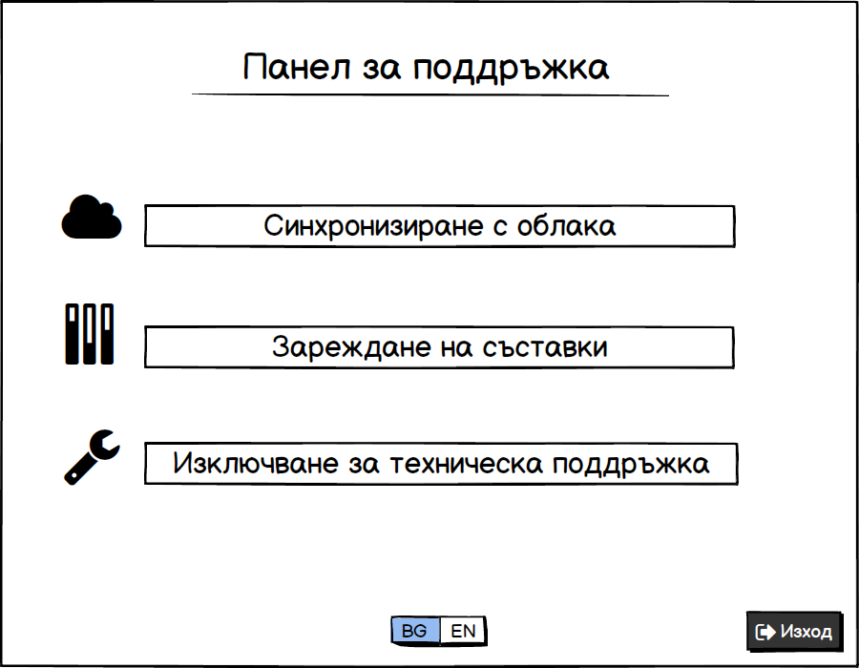
Интерфейс за поддръжка

Slide 19
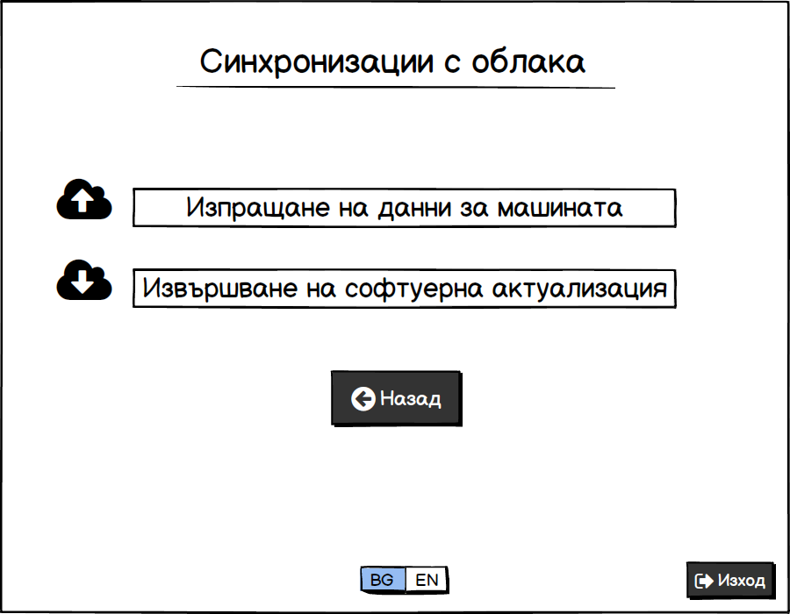
Интерфейс за поддръжка

Slide 20
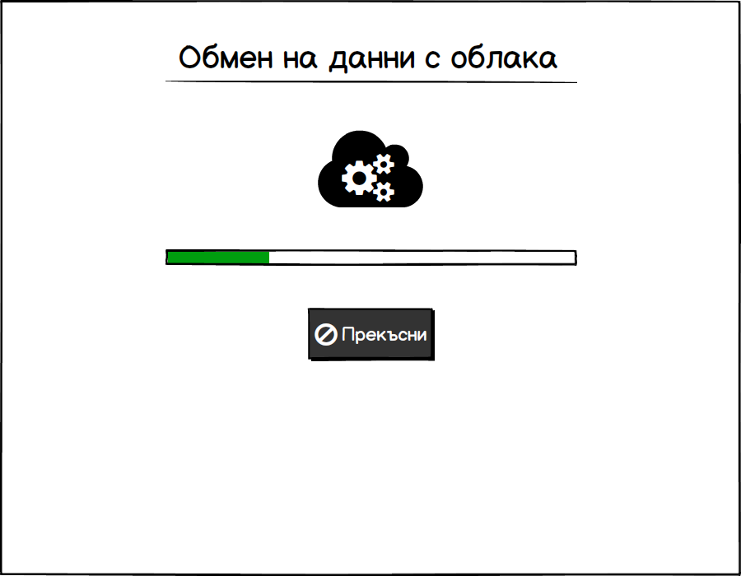
Интерфейс за поддръжка

Slide 21
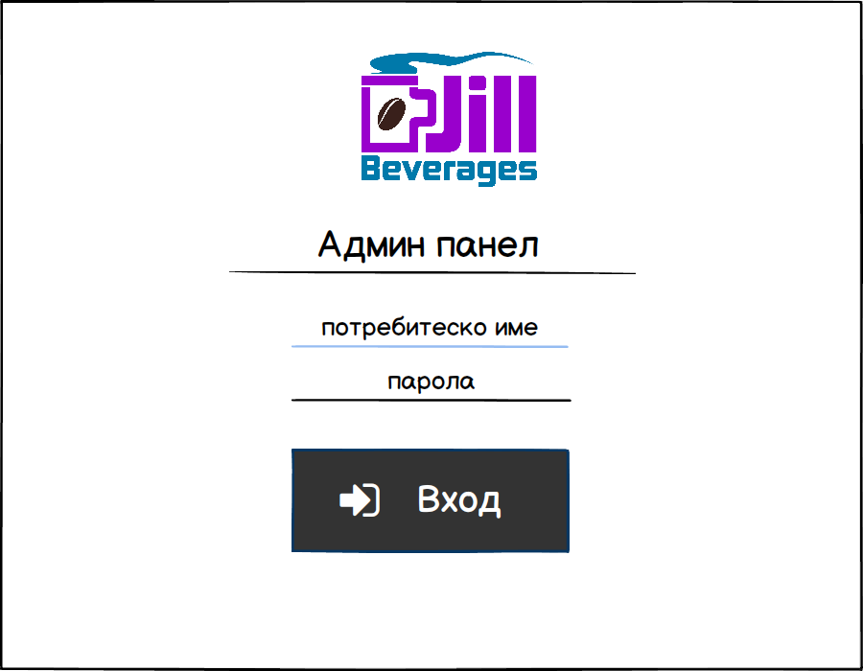
Администраторски интерфейс

Slide 22
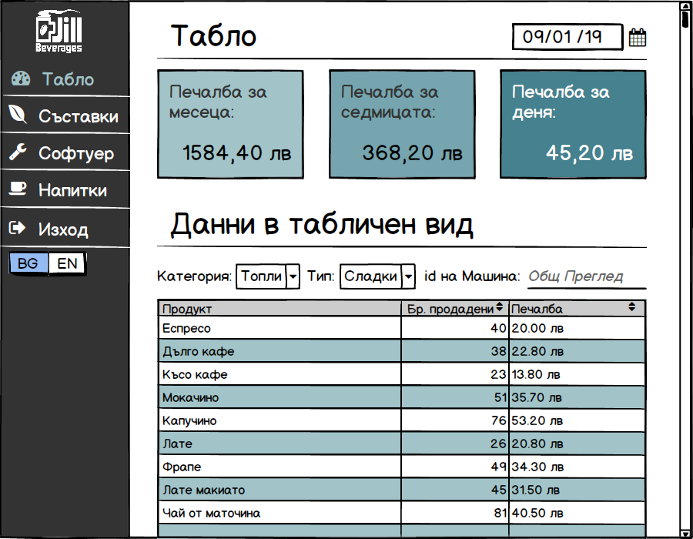
Администраторски интерфейс

Slide 23

Администраторски интерфейс

Slide 24
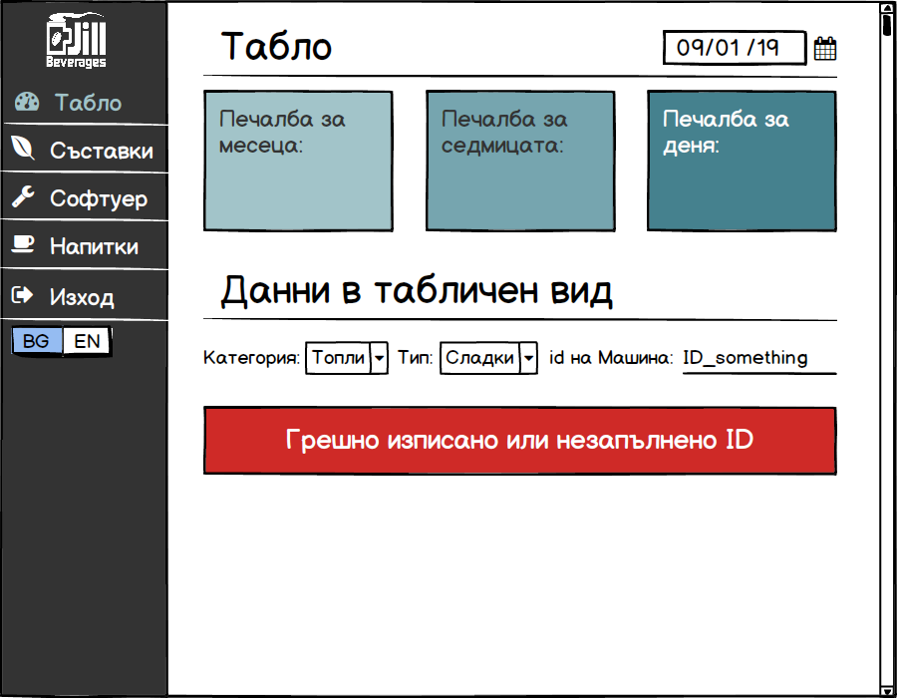
Администраторски интерфейс

Slide 25
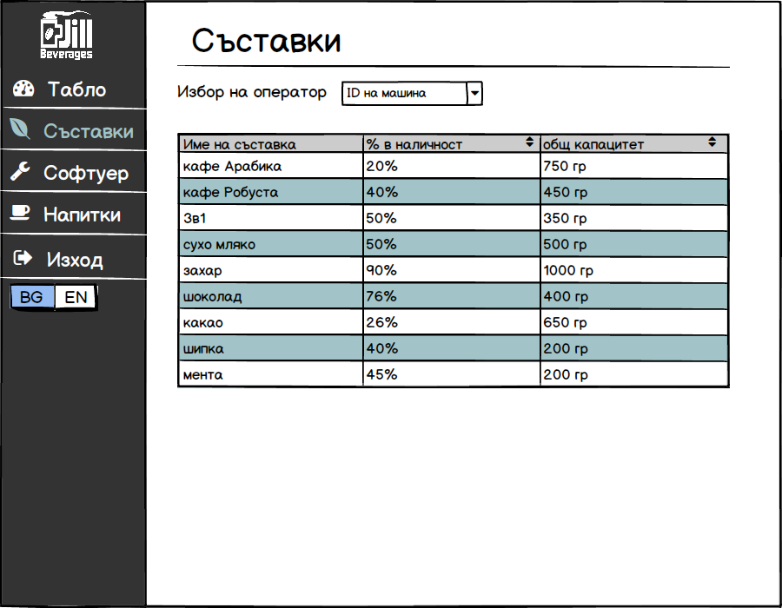
Администраторски интерфейс

Slide 26
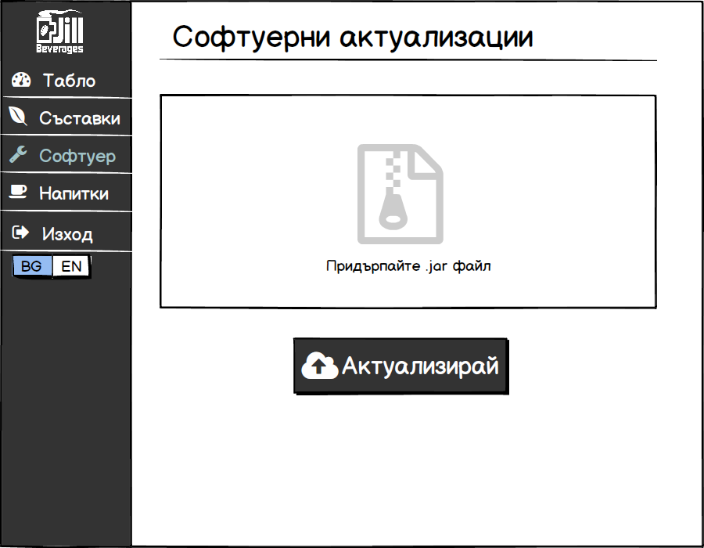
Администраторски интерфейс

Slide 27
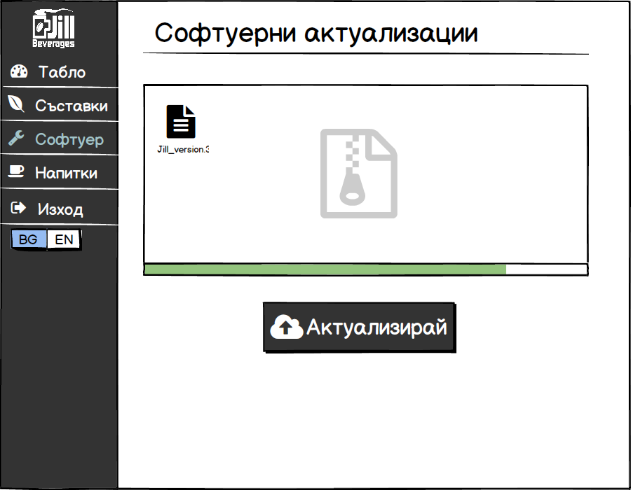
Администраторски интерфейс

Slide 28
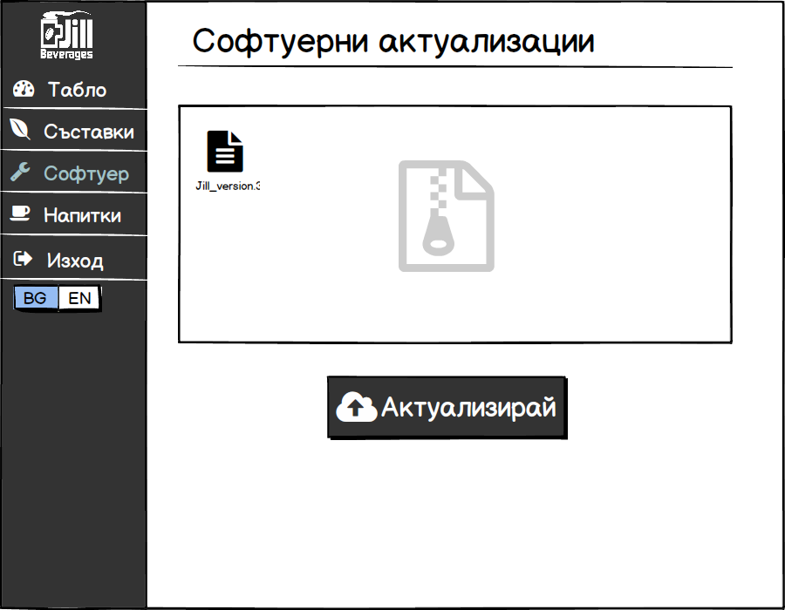
Администраторски интерфейс

Slide 29
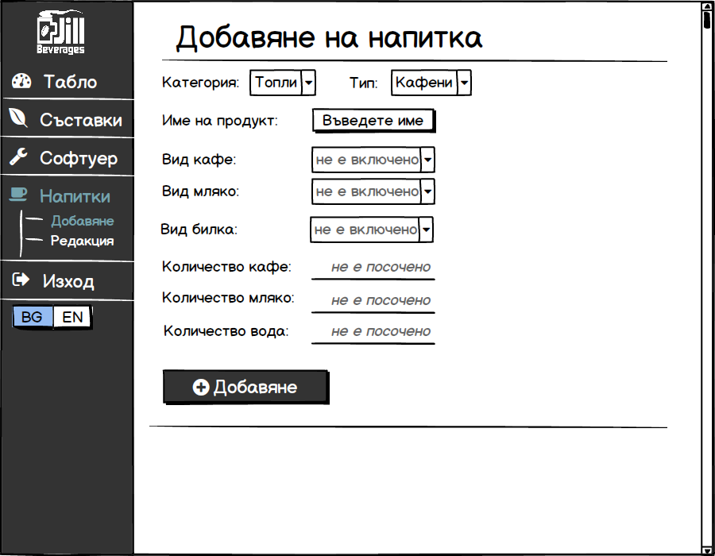
Администраторски интерфейс

Slide 30
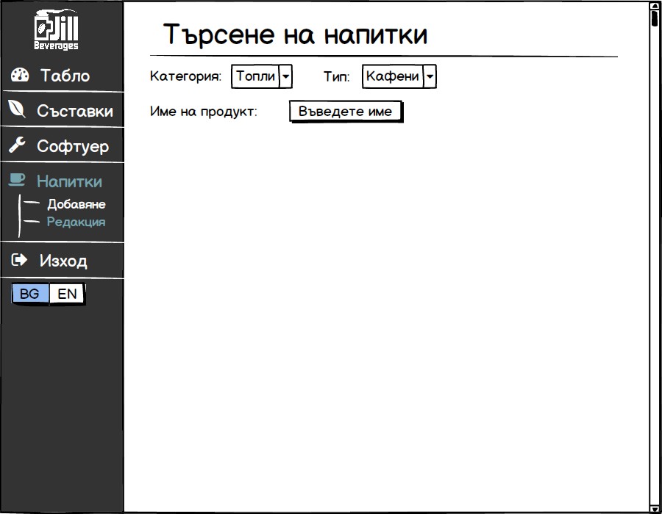
Администраторски интерфейс

Slide 31
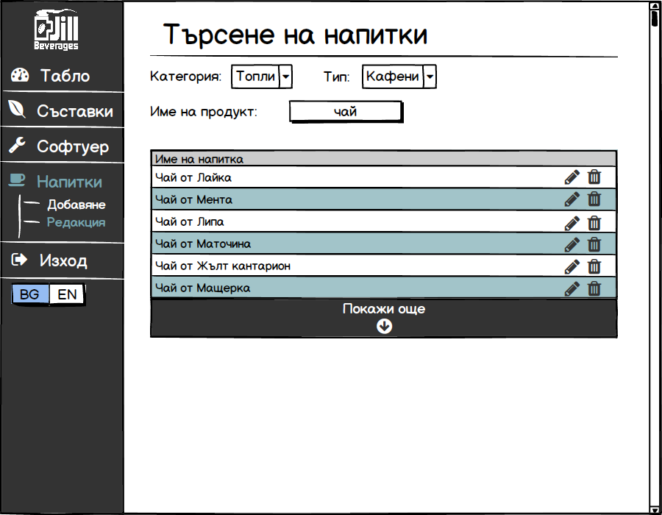
Администраторски интерфейс

Slide 32
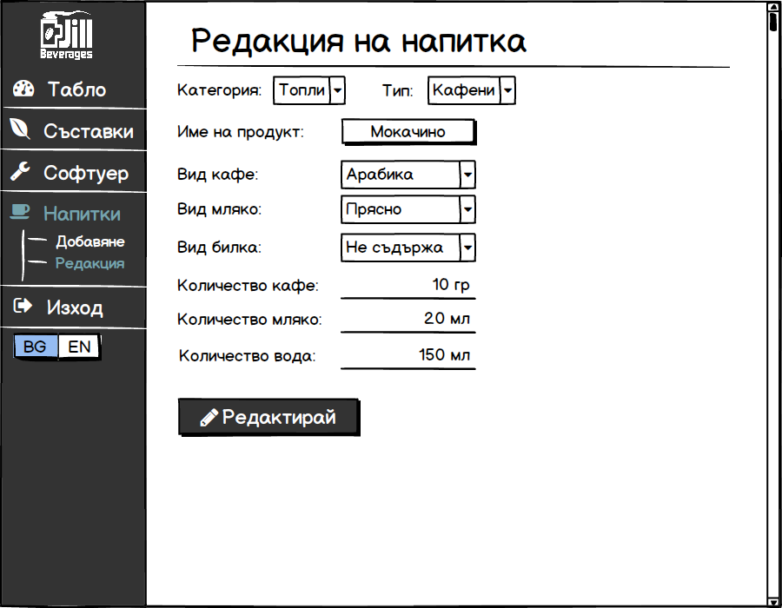
Администраторски интерфейс

Slide 33
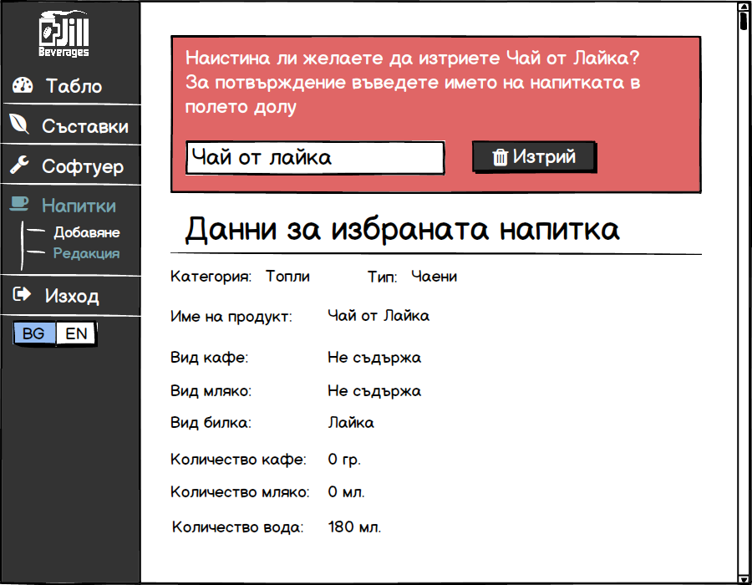
Администраторски интерфейс

Slide 34
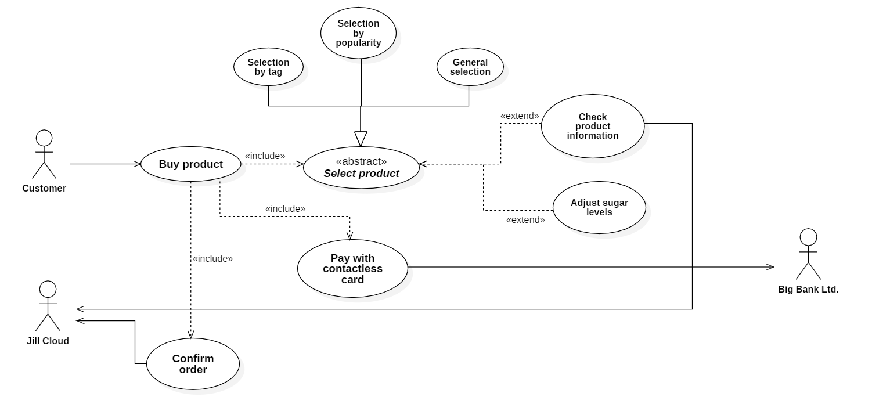
Диаграма за потребителските употреби

Slide 35
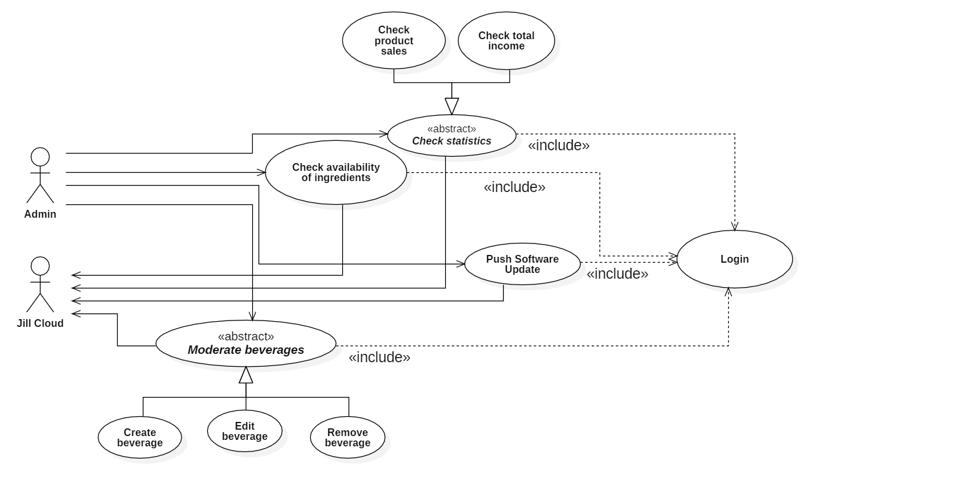
Диаграма за потребителските употреби

Slide 36
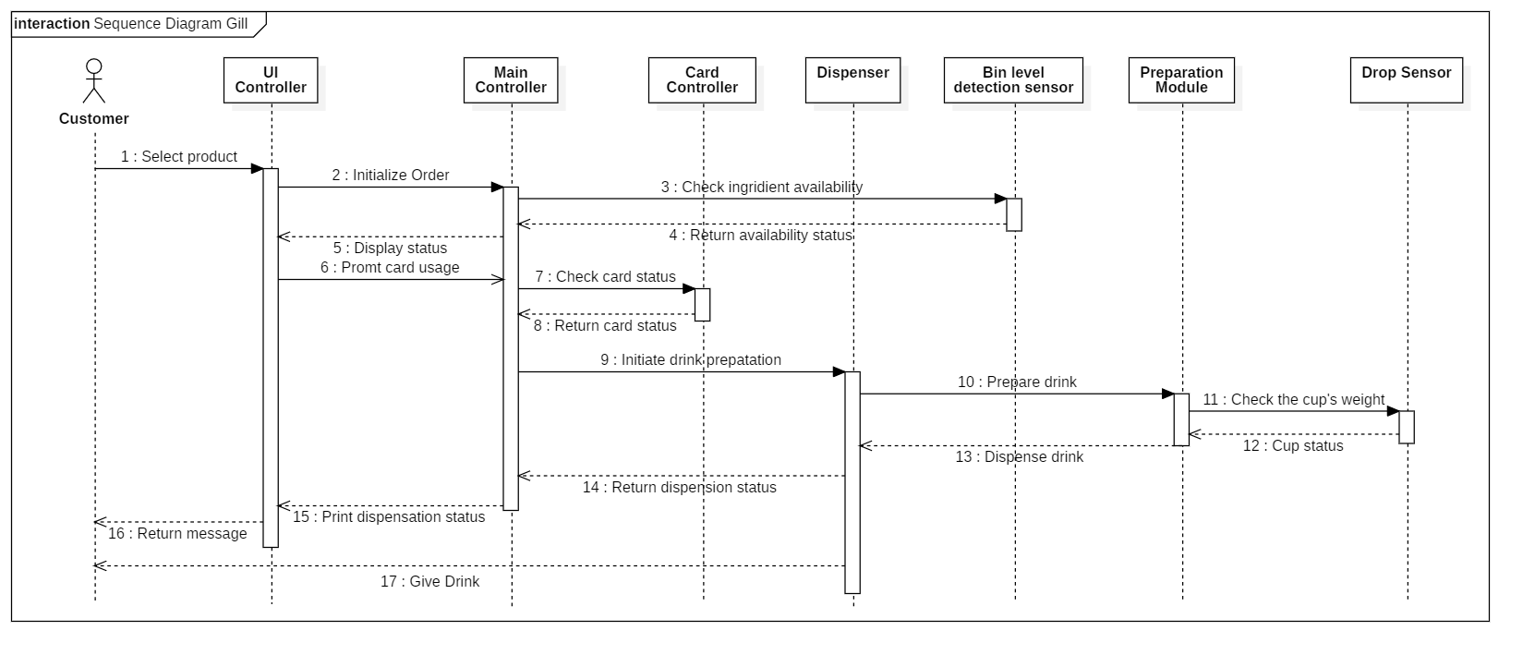
Диаграма на последователност за клиент

Slide 37
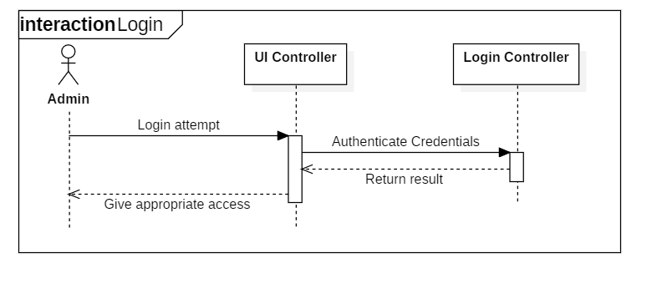
Диаграма на последователност за администратор

Slide 38
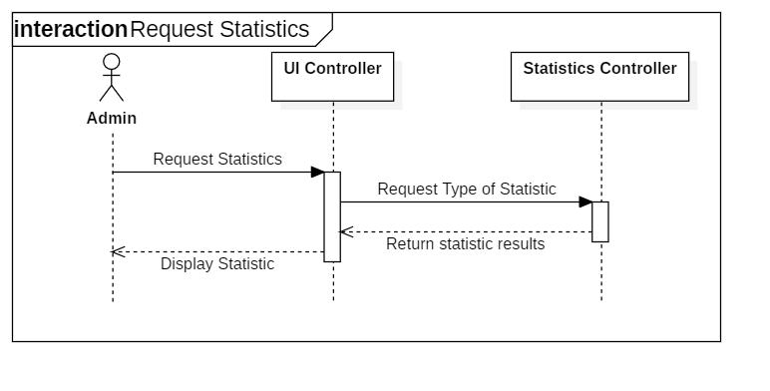
Диаграма на последователност за администратор

Slide 39
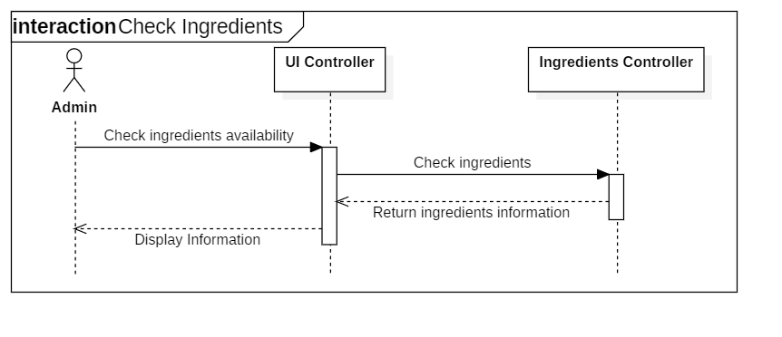
Диаграма на последователност за администратор

Slide 40
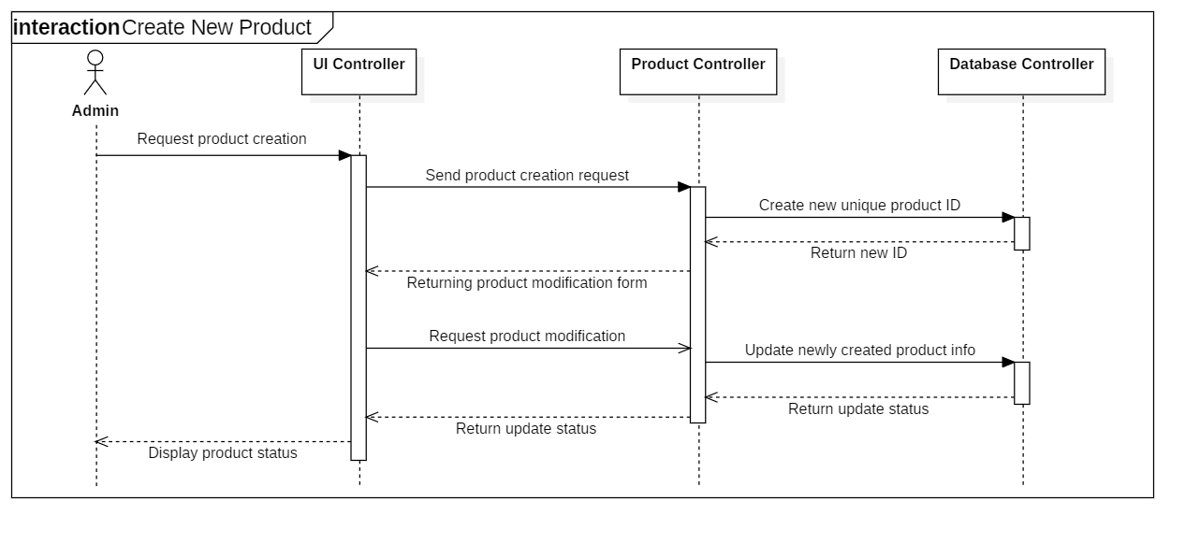
Диаграма на последователност за администратор

Slide 41
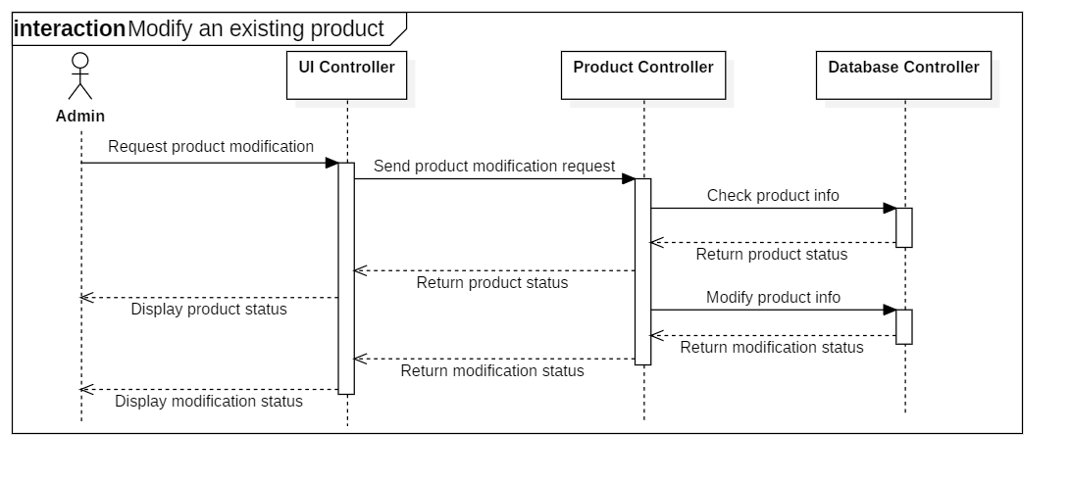
Диаграма на последователност за администратор

Slide 42
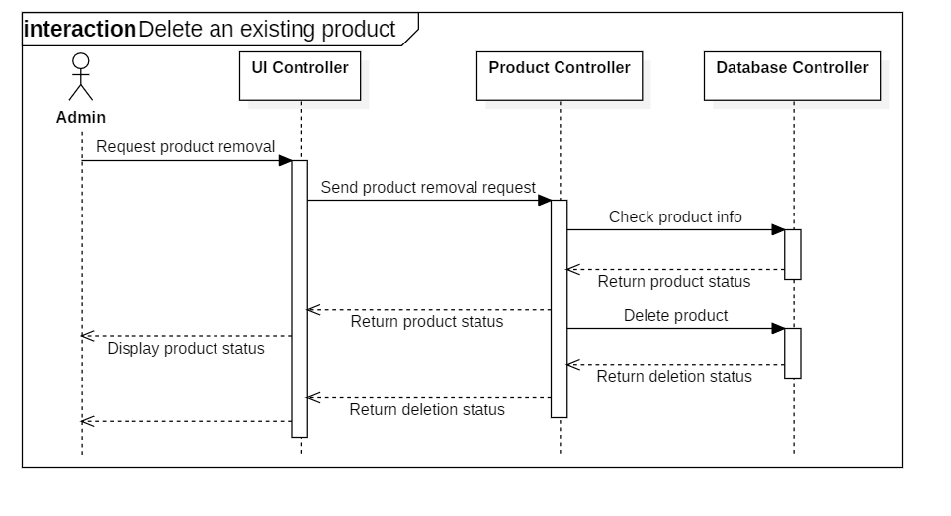
Диаграма на последователност за администратор

Slide 43
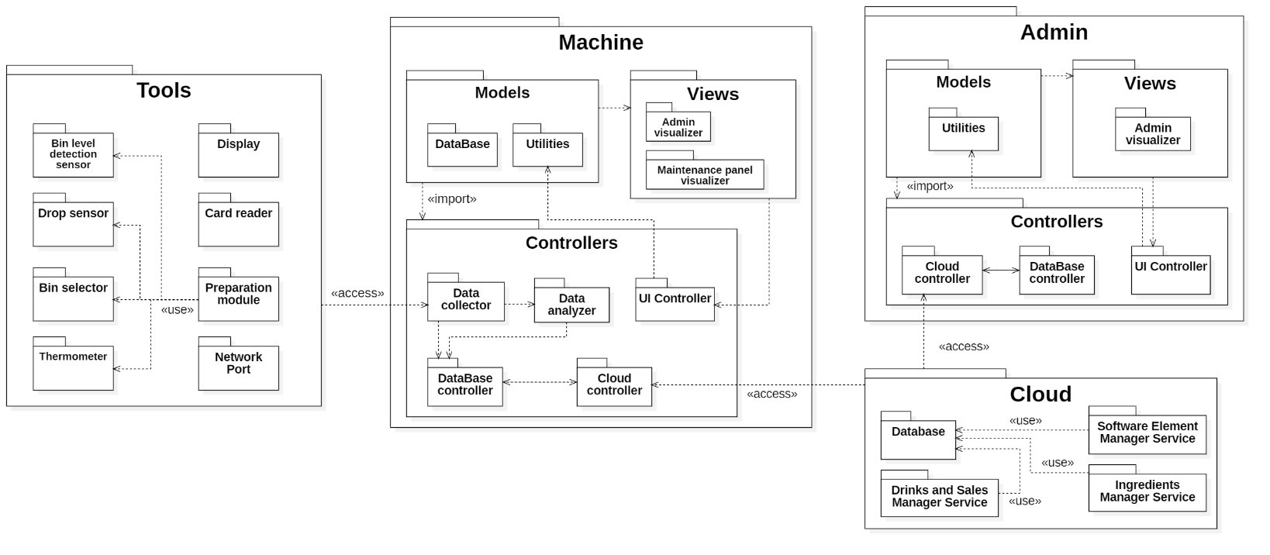
Пакетна диаграма

Slide 44
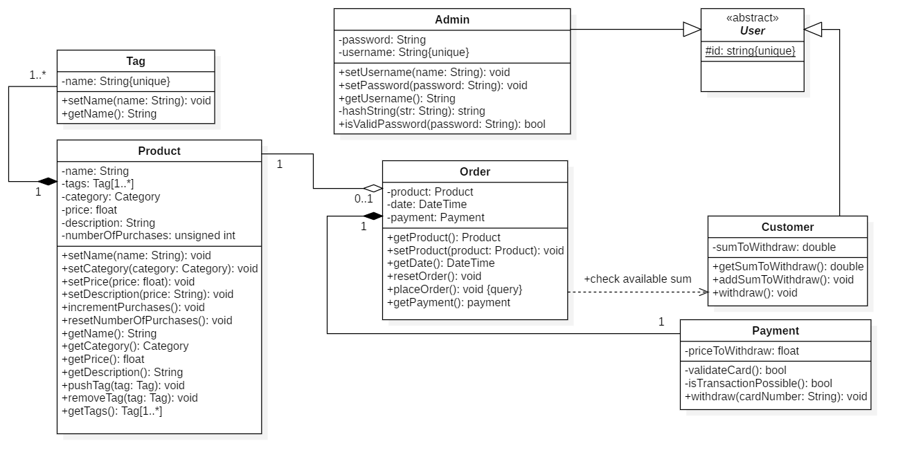
Клас диаграма

Slide 45
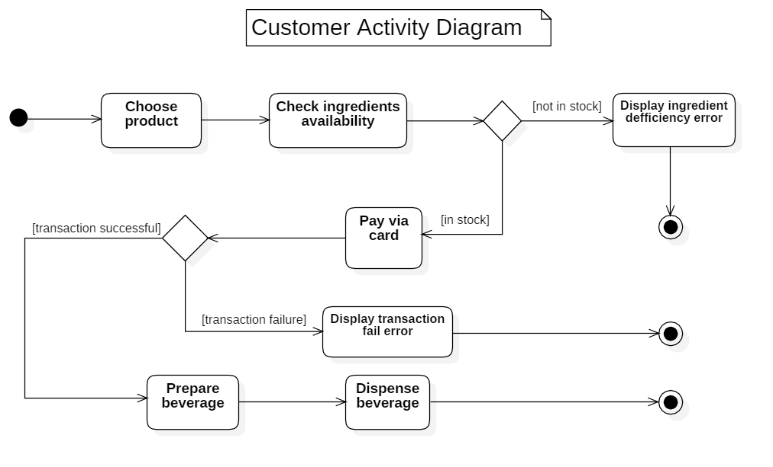
Диаграми за активност за клиенти

Slide 46
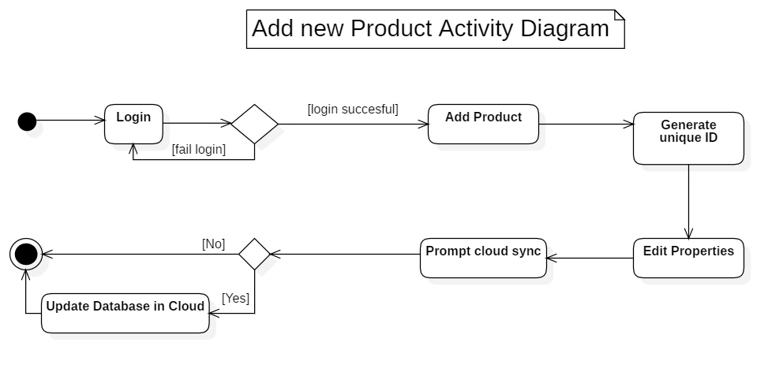
Диаграми за активност за администратори

Slide 47
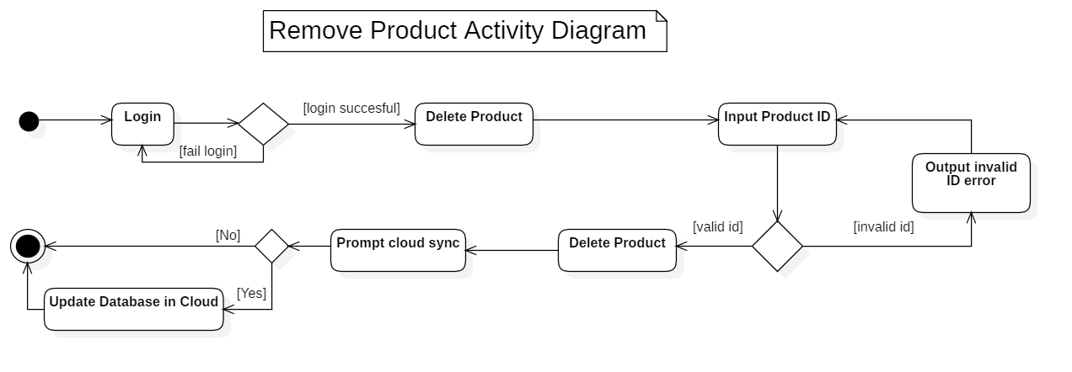
Диаграми за активност за администратори

Slide 48
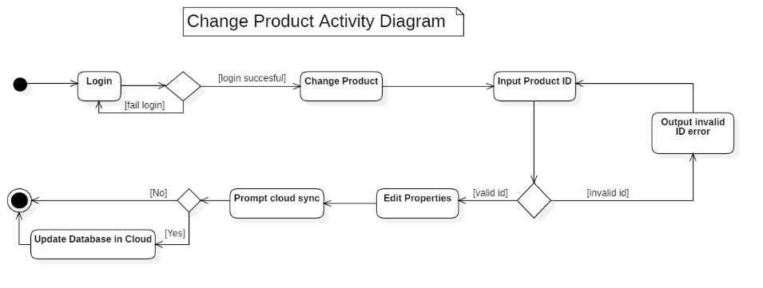
Диаграми за активност за администратори

Slide 49
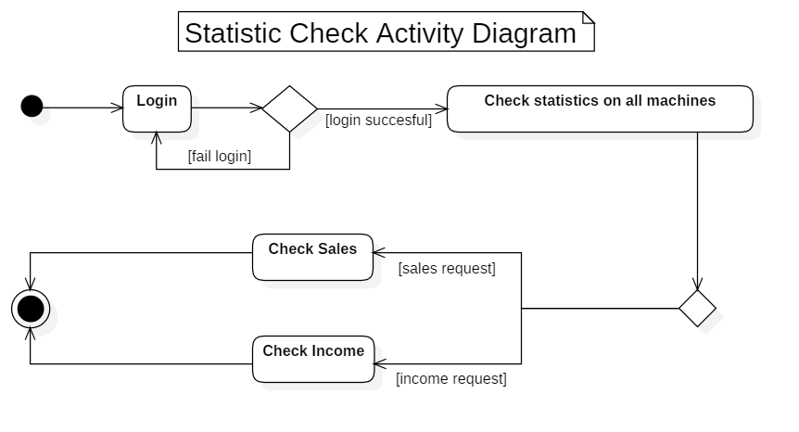
Диаграми за активност за администратори

Slide 50
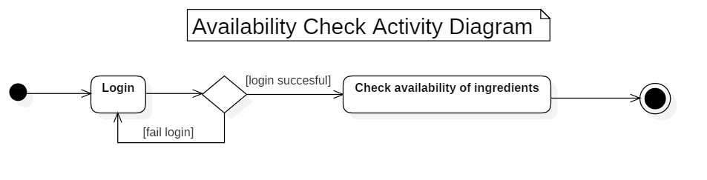
Диаграми за активност за администратори

Slide 51
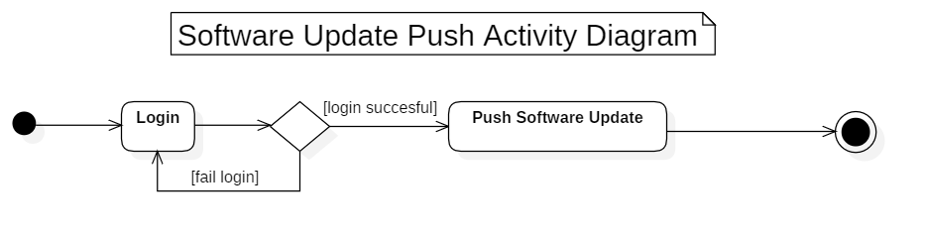
Диаграми за активност за администратори

Slide 52
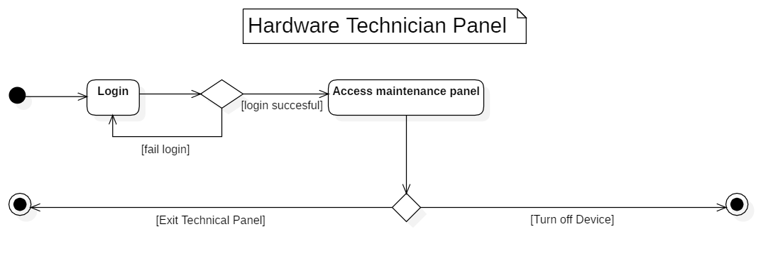
Диаграми за активност за поддръжка

Slide 53
Бъдещи насоки за развитие
Добавяне на опция за употреба на машините като киоскове
Модуларност на системата в случай появата на ново поколение машини с различна архитектура

Slide 54

Благодарим за вниманието

